Slide 1
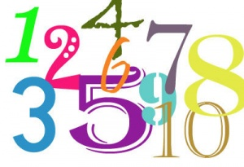
Rekenquiz

Slide 2
Vraag 1. Decimale getallen
Zet de decimale getallen van groot naar klein. Welk getal komt er in het rode vak?
7,43 | 1,68 | 4,29 | 5,05 | 1,66 | 7,49 | 3,49

Slide 3
Vraag 1. Decimale getallen
Antwoord:
7,43 | 1,68 | 4,29 | 5,05 | 1,66 | 7,49 | 3,49
7,49 | 7,43 | 5,05 | 4,29 | 3,49 | 1,68 | 1,66

Slide 4
Vraag 2. Breuken
Zet de breuken van groot naar klein.
Welke breuk komt er in het rode vak?
1/2 | 2/3 | 1/8 | 1/5 | 1/3 | 3/4 | 7/8

Slide 5
Vraag 2. Breuken
Antwoord:
1/2 | 2/3 | 1/8 | 1/5 | 1/3 | 3/4 | 7/8
7/8 | 3/4 | 2/3 | 1/2 | 1/3 | 1/5 | 1/8

Slide 6
Vraag 3. De bus
In een bus zitten 8 passagiers en de chauffeur. Bij een halte stappen er 5 mensen in en 3 mensen uit. Bij een volgende halte stappen er 3 kinderen in met hun moeder. Er stappen 7 mensen uit. Bij de volgende halte stappen er 7 mensen in en 2 mensen uit.
Hoeveel mensen zitten er in de bus?

Slide 7
Vraag 3. De bus
Antwoord:
8 + 1 = 9
9 + 5 – 3 = 11
11 + 3 + 1 – 7 = 8
8 + 7 – 2 = 13 mensen

Slide 8
Vraag 4. Verhoudingen
Bekijk het filmpje van meneer Megens. Wat is het antwoord op zijn vraag.
https://www.youtube.com/watch?v=Y4U4Sb1qYkU

Slide 9
Vraag 4. Verhoudingen
Antwoord:
Boterhammen (snee) | Kaas (plak) | Ham (plak) | Mosterd (schep)
2 | 2,5 | 1,5 | 0,5
4 | 5 | 3 | 1

Slide 10
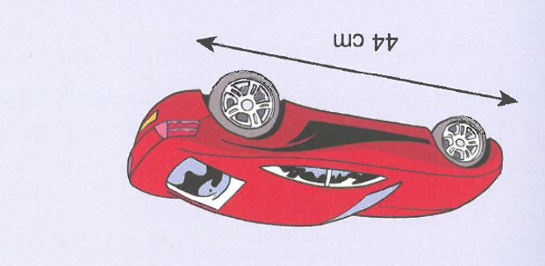
Vraag 5. Modelauto
Onderstaande modelauto wordt gemaakt op een schaal van 1 : 10
Wat is de werkelijke lengte van de auto in meters?

Slide 11
Vraag 5. Modelauto
Antwoord:
44 cm x 10 = 440 cm = 4,4 meter

Slide 12
Vraag 6. Tanken
Uw auto loopt 1 op 14 (dat wil zeggen: u heeft 1 liter benzine nodig om 14 kilometer te rijden).
De benzinetank heeft ruimte voor 60 liter. U heeft een afspraak op 245 kilometer van uw huis. Bij vertrek van uw huis is uw tank nog maar een kwart vol.
Hoeveel liter moet u minimaal tanken om thuis te komen?

Slide 13
Vraag 6. Tanken
Antwoord:
Nodig: 2 x 245 km : 14 = 35 liter
Inhoud bij start: 60 liter : 4 = 15 liter –
Nog tanken: 20 liter

Slide 14
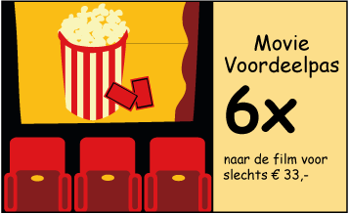
Vraag 7. Bioscoopkaartje
Een bioscoopkaartje kost normaal € 9,25
Wat is het voordeel per keer?

Slide 15
Vraag 7. Bioscoopkaartje
Antwoord:
Normaal: 6 x 9,25 = € 55,50
Met korting: € 33,00
Voordeel totaal: € 22,50
Voordeel per keer: 22,50 : 6 = € 3,75

Slide 16
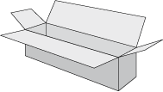
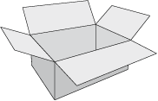
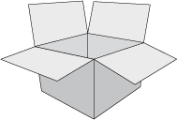

Vraag 8. Pakket versturen
.
Je wilt een pakket versturen met de afmetingen 285 x 318 x 72 mm.
In welke doos past dit pakket?
A. 60 x 20 x 20 cm C. 50 x 40 x 10 cm
B. 30 x 30 x 20 cm D. 40 x 30 x 5 cm

Slide 17
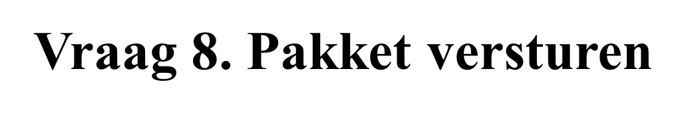
Vraag 8. Pakket versturen
.
Antwoord:
Antwoord: C
Pakket | 31,8 cm | 28,5 cm | 7,2 cm
A | 60 | 20 | 20
B | 30 | 30 | 20
C | 50 | 40 | 10
D | 40 | 30 | 5

Slide 18
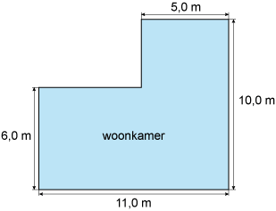
Vraag 9. Oppervlakte woonkamer
Hoeveel vierkante meter is de woonkamer?

Slide 19
Vraag 9. Oppervlakte woonkamer
Antwoord:
Oppervlakte vierkant: 10 x 11 m = 110 m2
Oppervlakte uitsparing 4m x 6m = 24 m2
Oppervlakte woonkamer: 86 m2

Slide 20
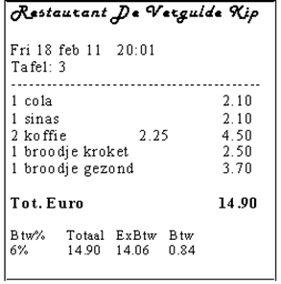
Vraag 10. Rekening delen
Stan en Niels betalen ieder de helft van deze rekening. Stan heeft nog maar € 5,70 en vraagt of Niels de rest voorschiet.
Hoeveel moet Stan later aan Niels terug betalen?

Slide 21
Vraag 10. Rekening delen
Antwoord:
Kosten per persoon: € 14,90 : 2 = € 7,45
Nog betalen: € 7,45 – € 5,70 = € 1,75

Slide 22
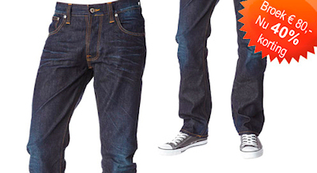
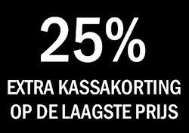
Vraag 11. Uitverkoop
Hoeveel moet je betalen voor de broek?

Slide 23
Vraag 11. Uitverkoop
Antwoord:
Korting: 40% van € 80 = € 32,-
Prijs = 80 – 32 = 48,-
25% kassakorting x € 48 = = € 12,-
Je betaalt: 48 – 12 = € 36,-

Slide 24
Vraag 12. Krantenwijk
Dorette brengt een weekkrantje rond.
Hiervoor ontvangt ze elke week € 9,90.
Met het vouwen is ze drie kwartier bezig en het bezorgen duurt anderhalf uur.
Hoeveel verdient Dorette per uur?

Slide 25
Vraag 12. Krantenwijk
Antwoord:
Totaal werkt ze: 45 min + 90 min = 135 min
€ 9,90 : 135 x 60 = € 4,40 per uur

Slide 26
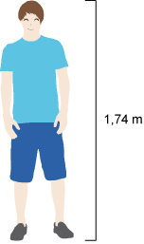
Vraag 13. Hockeystick
Om te berekenen hoe lang de hockeystick van een speler moet zijn, gebruik je de volgende vuistregel:
Twee derde van de lichaamslengte
in centimeters
Geef het antwoord in hele centimeters

Slide 27
Vraag 13. Hockeystick
Antwoord:
Lengte = 174 cm : 3 x 2 = 116 cm

Slide 28
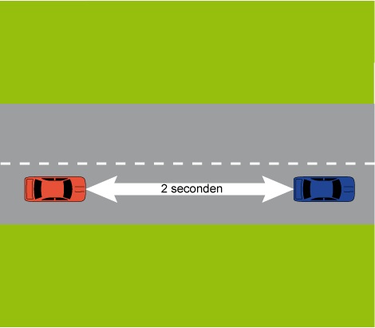
Vraag 14. 2 seconderegel
Op de snelweg moet je 2 seconden afstand houden.
Hoeveel meter afstand moet je dan ongeveer houden bij een snelheid van 100 km/u?

Slide 29
Vraag 14. 2 seconderegel
Antwoord:
100 km/uur = 100 x 1000 : 3600 = 27,77 m/s
Afstand 2 seconden: 2 x 27,77 = 55,56 meter

Slide 30
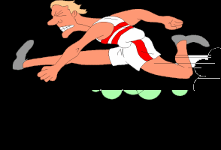
Vraag 15. Sprinten
100 meter sprint.
Karim loopt de 100 meter in 15 seconden.
Wat is zijn snelheid in km/u?

Slide 31
Vraag 15. Sprinten
Antwoord:
In 1 seconde: 100: 15 = 6,6666 meter
In 1 uur: 6,66666 x 3600 = 23999,99 meter
In Km: 23999,99 : 1000 = 24 km
Snelheid is 24 km / uur

